Slide 1
Paramètres collisionnels d’H₂O pur
et perturbé par argon dans l’infrarouge moyen
par spectroscopie laser à cascade quantique
N. Dricot^{a,b}, B. Vispoelª, M. Lepèreª
ªInstitute of Life, Earth and Environment (ILEE), University of Namur (UNamur), Belgique
^{b}Lasers, Molécules et Environnement (LAME), Laboratoire Interdisciplinaire de Physique (LIPhy), Université Grenoble-Alpes, France

Slide 2
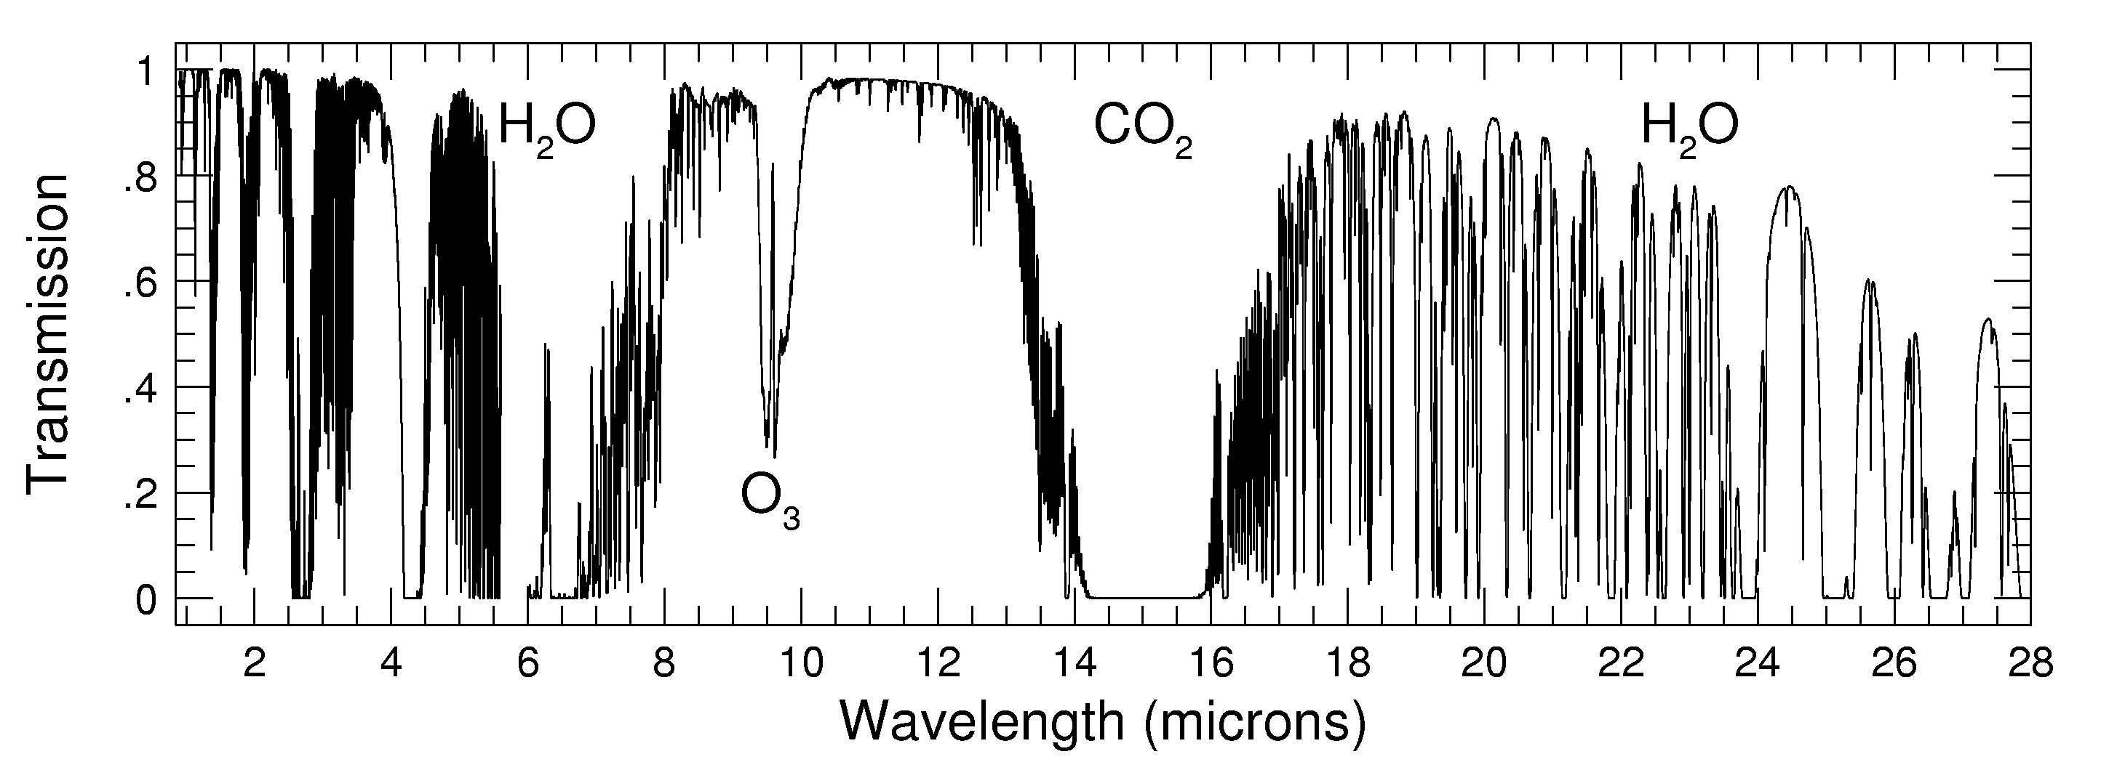
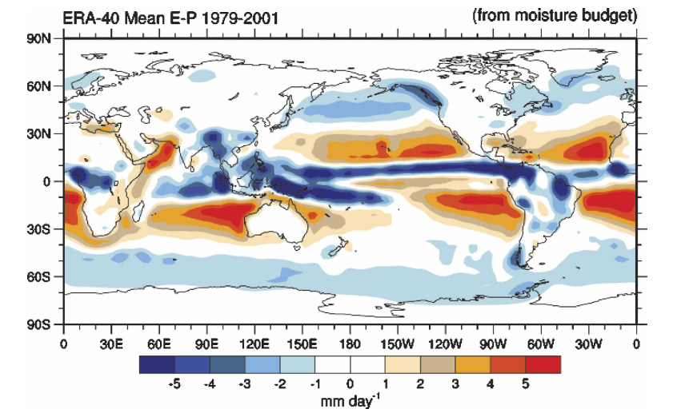
Introduction
Remote sensing
Mesures en laboratoire
Composition
Concentration
Température
Paramètres spectroscopiques
1

Slide 3
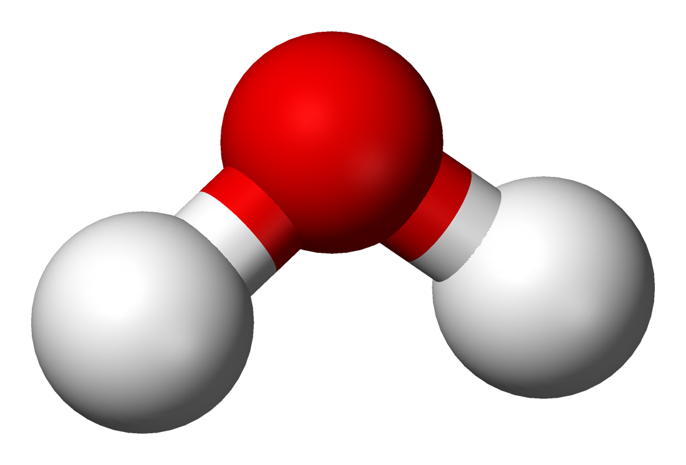
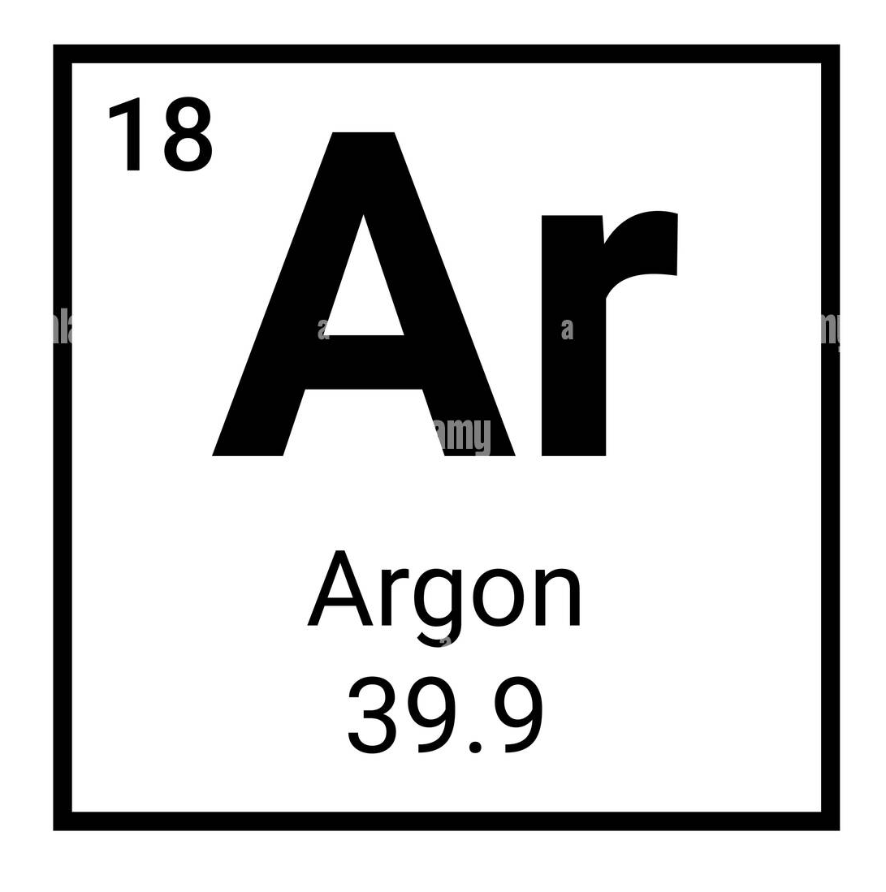
Introduction
50% humidité relative @ 20°C ➔ ~10 mbar
Moment dipolaire important
~1% de concentration atmosphérique
Peu étudié comme collisionneur de H₂O
2

Slide 4
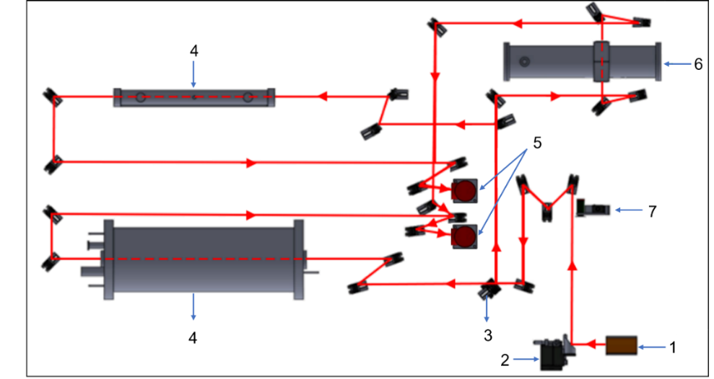
Dispositif expérimental
Reference absorption cell
Confocal étalon
Beam splitter
QCL source
Multipass absorption cell
Spectromètre double voie à laser à cascade quantique
[1] B. Vispoel et al. JQSRT 2024;328:109150.
Haute résolution : <10⁻⁴cm⁻¹
SNR >2500
γ_{app} < 10⁻⁴ cm⁻¹
3

Slide 5
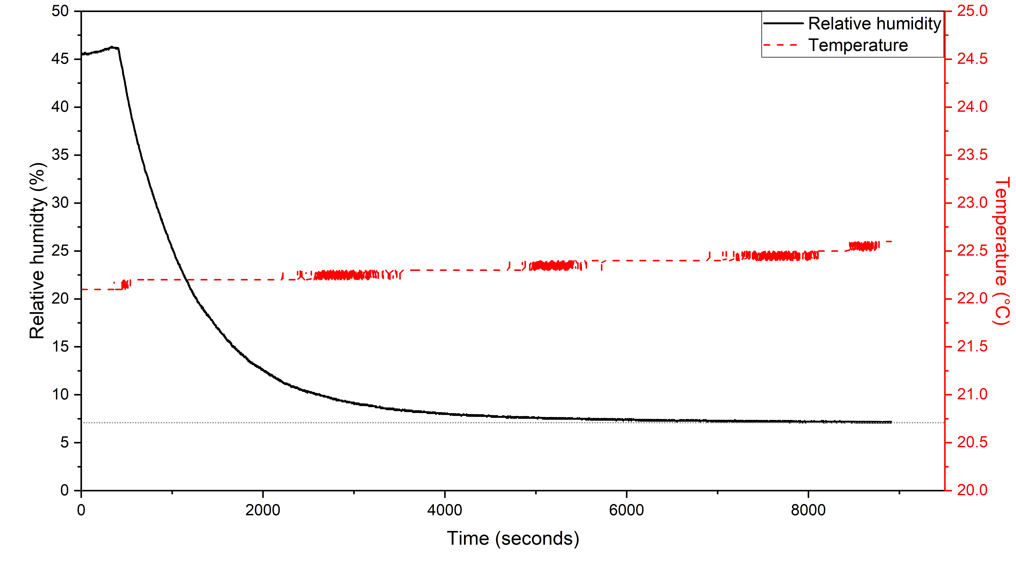
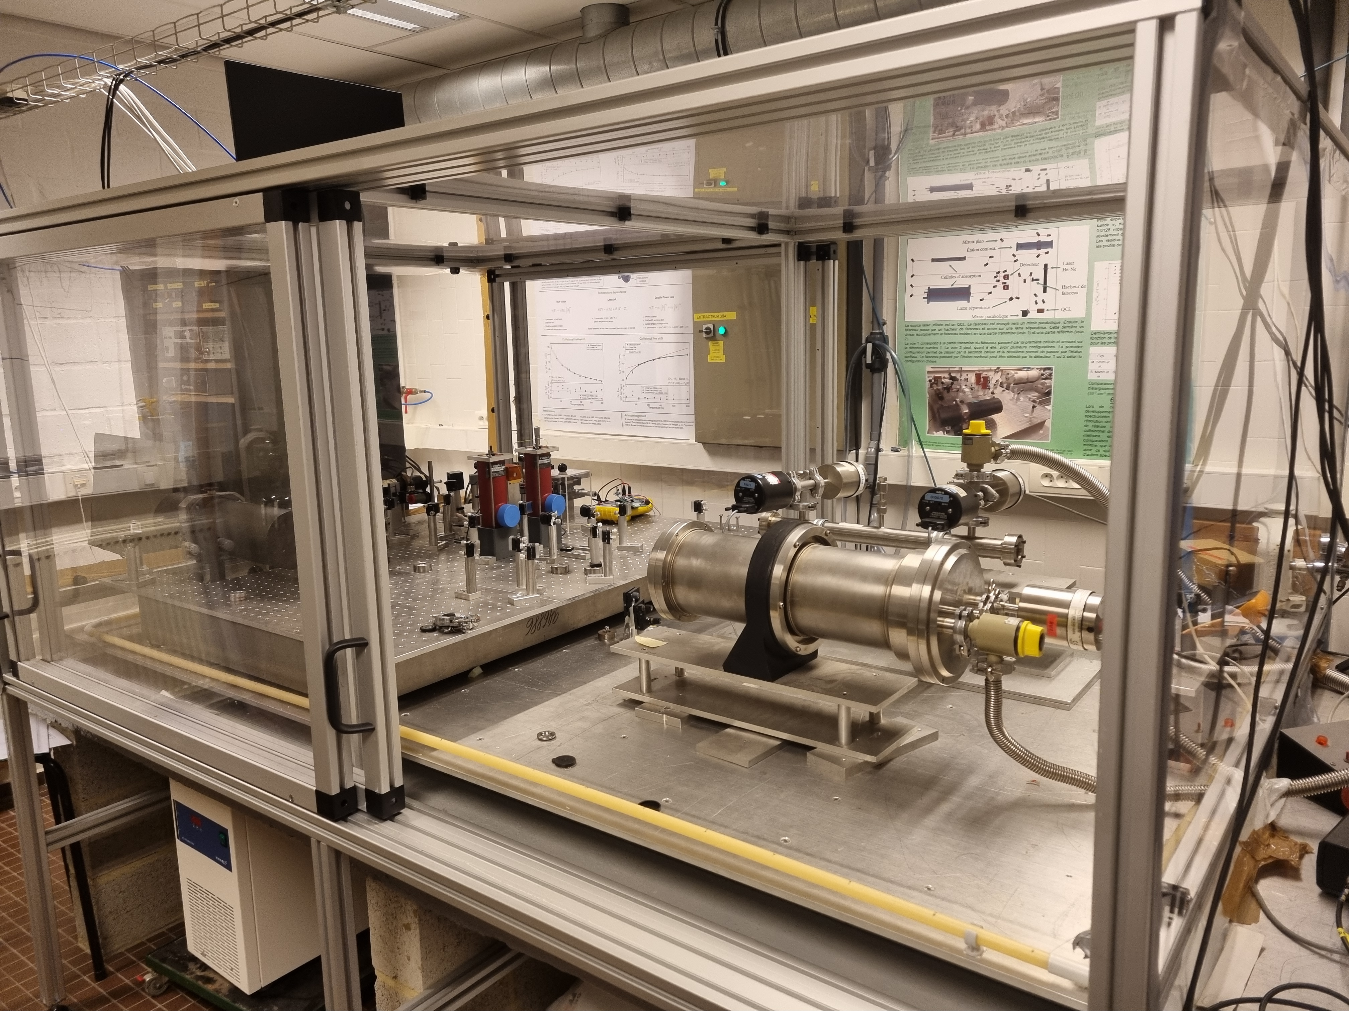
Dispositif expérimental
Atmosphère contrôlée
Humidité stable ~7%
[2] Dricot et al. JQSRT 2025 (in preparation)
4

Slide 6
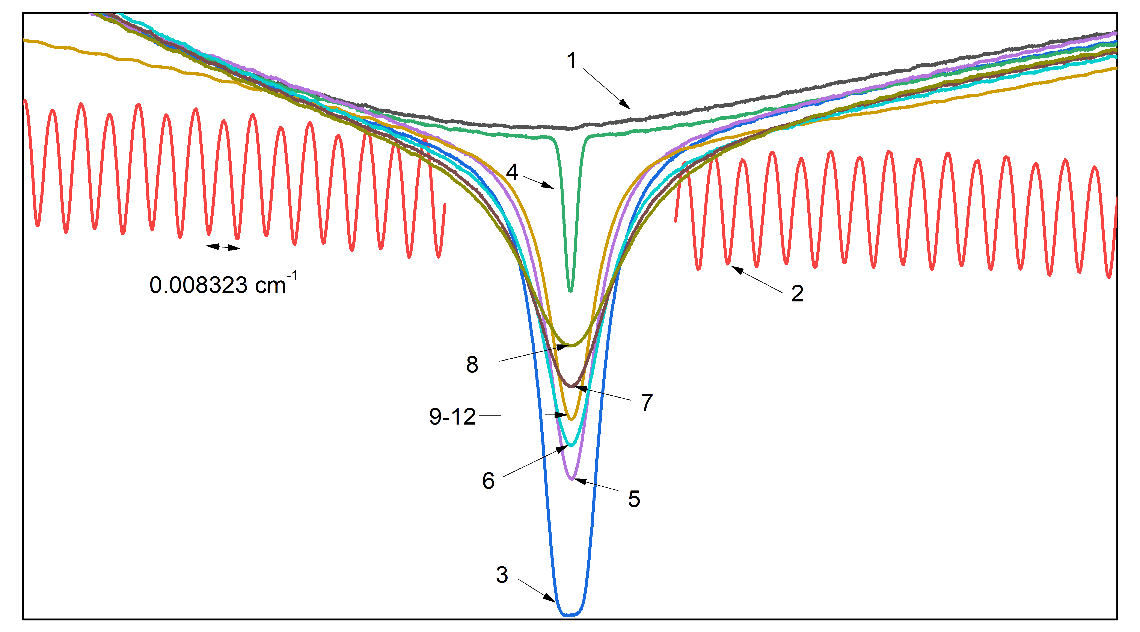
Enregistrement et traitement des spectres
4-8 spectres enregistrés
30 – 700 mbar
Température ambiante
5

Slide 7
Enregistrement et traitement des spectres
6

Slide 8
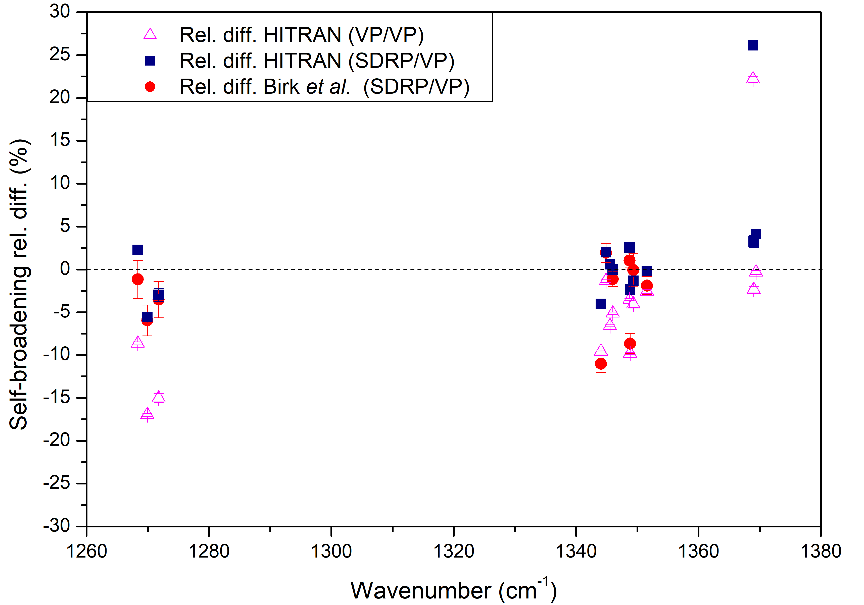
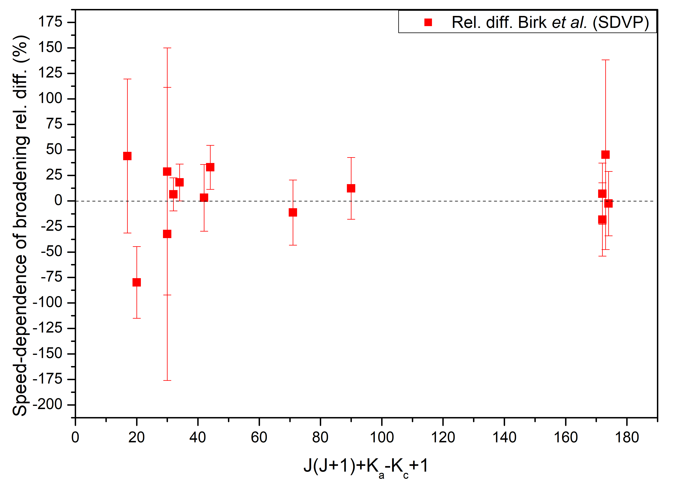
Résultats H₂O-H₂O
[3] M. Birk et al.,
JQSRT 2012;113:889–928.
[4] Gordon et al.,
JQSRT 2022;277:107949.
7
Notes:
Profils élaborés nécessaires
Limité par la pression faible
Première étude pour beaucoup d’aspects

Slide 9
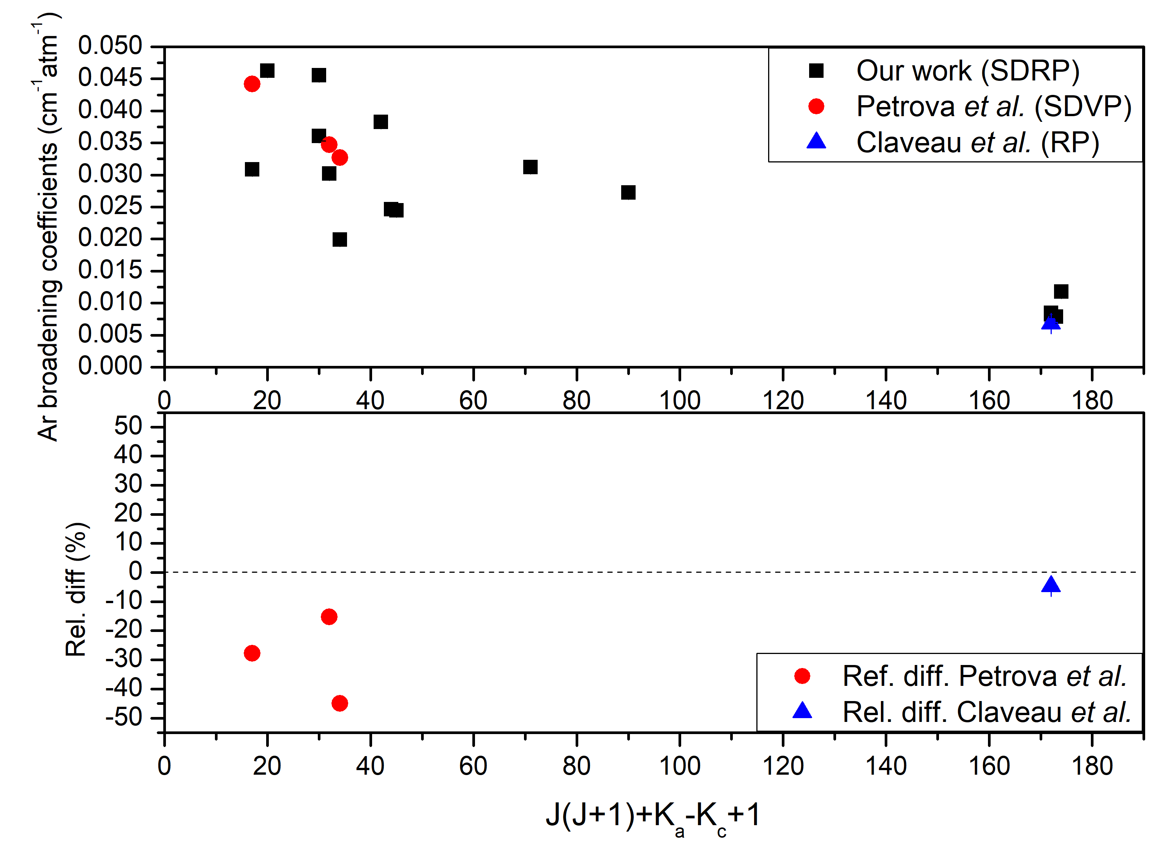
Résultats H₂O-Ar
[5]C. Claveau et al., Mol. Phys. 2009;107:1417–22.
[6] T.M. Petrova et al., Mol. Phys. 2017;115:1642–56.
8

Slide 10
Conclusion & Perspectives
15 raies de vapeur d’eau autoperturbée et diluée dans de l’argon
Spectroscopie QCL et ajustements de profils élaborés → Hartmann-Tran
Premiers travaux concernant des isotopologues d’H₂O pour ce mélange
Dépendance vibrationnelle → A confirmer !
9

Slide 11
Merci pour votre attention

Slide 12
Raies étudiées
Isotopologue | Vibrational band | Line | Position (cm⁻¹) | Intensity (cm/molecule)
 | ν₂ | 7_{2,6}8_{3,5} | 1268.382274 | 5.729E-22
 | ν₂ | 8_{3,6}9_{4,5} | 1269.957281 | 9.553E-22
 | ν₂ | 5_{0,5}6_{3,4} | 1271.787858 | 1.937E-21
 | ν₂ | 12_{2,11}13_{1,12} | 1344.068871 | 8.220E-23
HDO | ν₂ | 3_{0,3}4_{0,4} | 1344.899160 | 1.837E-23
 | ν₂ | 12_{3,10}13_{2,11} | 1345.539113 | 2.549E-23
 | 2ν₂ν₂ | 4_{3,2}5_{4,1} | 1346.003608 | 4.144E-23
 | ν₂ | 13_{1,13}13_{2,12} | 1348.756681 | 2.110E-23
 | ν₂ | 13_{0,13}13_{1,12} | 1348.815565 | 6.332E-23
 | ν₂ | 3_{0,3}4_{3,2} | 1349.379833 | 2.272E-21
 | 2ν₂ν₂ | 4_{2,3}5_{3,2} | 1351.570275 | 4.235E-23
 | ν₂ | 5_{3,36}6_{4,2} | 1368.627556 | 8.758E-21
H₂¹⁸O | ν₂ | 4_{1,4}5_{2,3} | 1368.928577 | 2.899E-23
HDO | ν₂ | 5_{1,4}5_{2,3} | 1369.022700 | 1.781E-23
H₂¹⁸O | ν₂ | 5_{3,2}6_{4,3} | 1369.421690 | 5.404E-23

Slide 13
Spectromètre QCL

